Slide 1
C언어 조건문
조건영

Slide 2
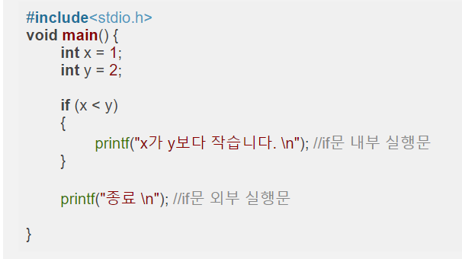
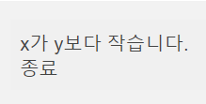
C언어 조건문의 종류
조건문의 종류에는 if, if else, if else if, swich가 있다
if 조건문
C언어 if조건문은 if이 참이면 if문 내부의 코드블록을 실행합니다
거짓이면 if문을 탈출합니다.
If조건식이 참일때 if문 내부 코드가 먼저 실행됩니다
If문 밖으로 나온후 외부의 잔여 코드를 실행합니다

Slide 3
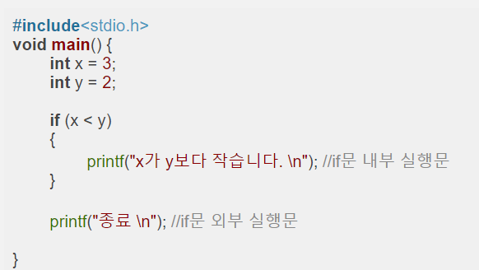

if 조건문
If조건식이 거짓일때 if문 내부 코드는 무시됩니다. If문 밖에 외부 코드가 있다면 외부 코드만 실행됩니다.

Slide 4
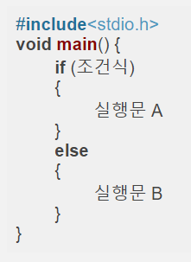
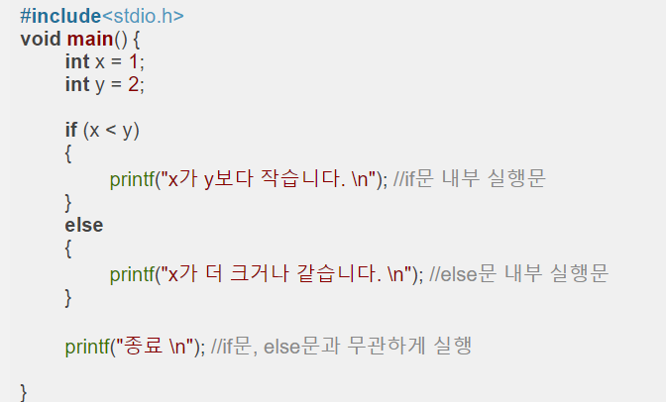

if else 조건문
C언어 if else 조건문은 조건식 하나에 대해서 참 또는 거짓인 경우에 따라 실행 코드가 달라집니다.
If 조건식이 참일경우 if문 내부의 실행문 a가 실행되며, else문 내부의 실핼문 B는 무시됩니다

Slide 5
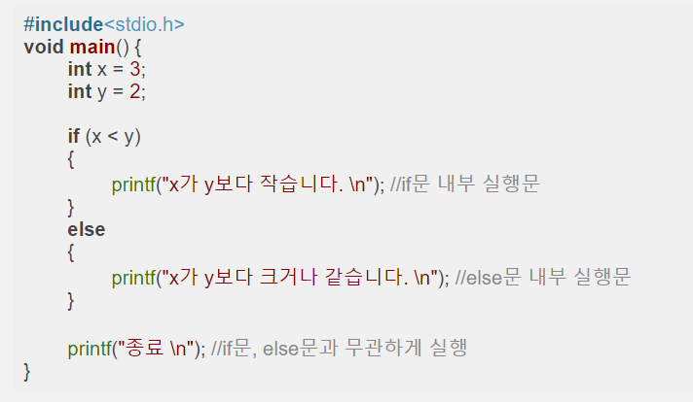

if else 조건문
If조건식이 거짓일 경우 if 문 내부의 실행문 A는 무시되며, else문 내부의 실행문 B가 실행됩니다.

Slide 6
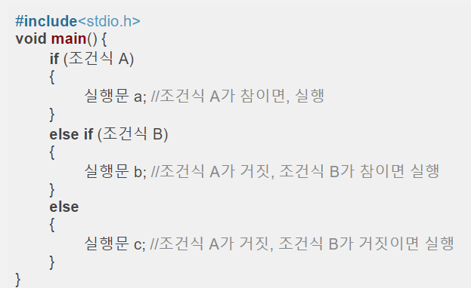
if else if 조건문
C언어 if else if 조건문은 두개 이상의 조건문을 사용해서 선택 가능한 경우의 수를 늘릴때 사용합니다.

Slide 7
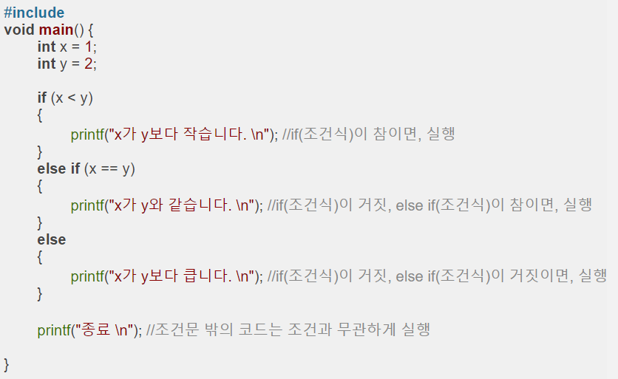

if else if 조건문
If 조건식이 참일 경우, if문 내부의 코드 블록만 실행됩니다.
else if및 else 코드 블록은 무시됩니다.
조건식 밖의 잔여 코드는 조건과
무관하게 실행됩니다.

Slide 8
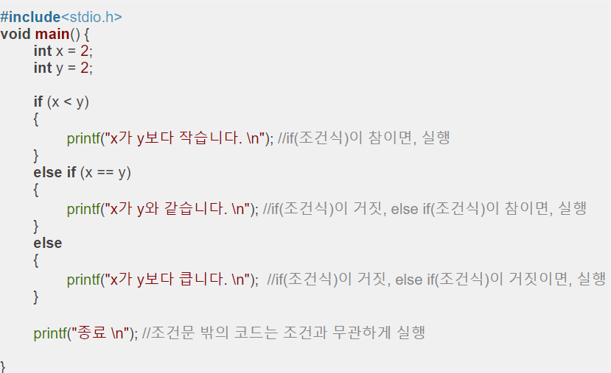

if else if 조건문
If이 거짓이고, else if 이 참일 경우,else if문 내부의 코드 블록만 실행됩니다. 나머지 if문 및 else문의 코드 블록은 무시됩니다.

Slide 9
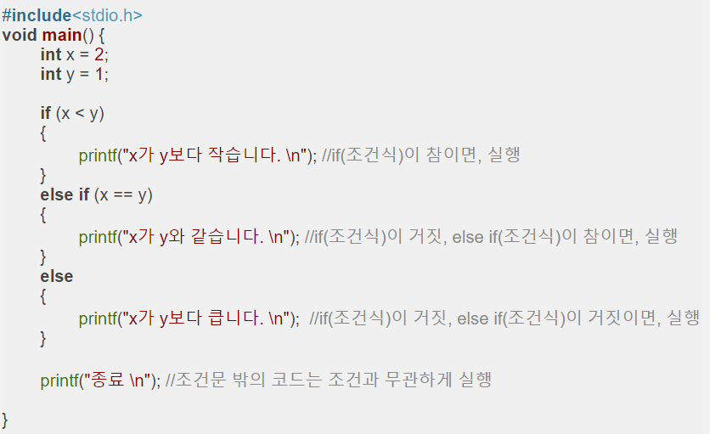

if else if 조건문
if이 거짓 else if이 거짓이면 else문 내부의 코드 블록이 실행됩니다.나머지 if문 및 else if문 내부의 코드 블록은 무시됩니다.

Slide 10
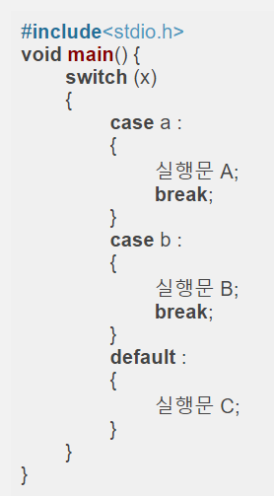
switch 조건문
C언어 switch 조건문은 if else if 조건문처럼 여러 경우의 수를 선택할 때 사용됩니다.if else if와 차이점이 있다면 switch 문은 case에 정수 및 단일 문자 자료형만 올 수 있습니다.case 뒤에는 변수명도 올 수 없음 유의합니다.
정수:int
단일 문자:char

Slide 11
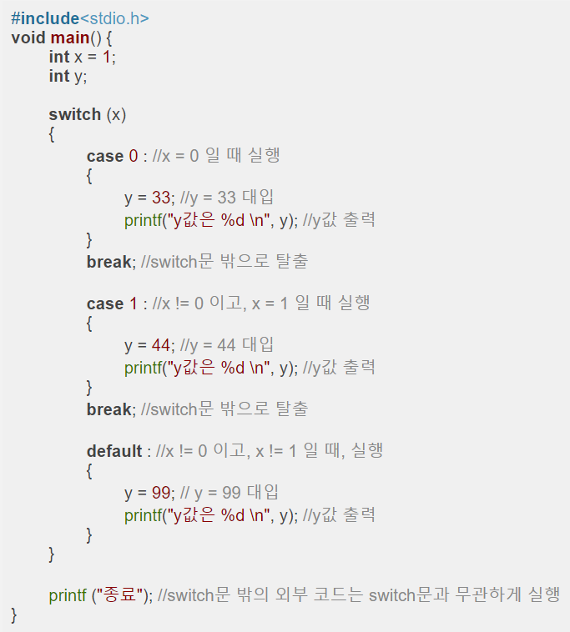

switch 조건문
Switch(x)와 case 값이 일치하는 경우 해당 case코드 블록을 실행시킵니다
이후 break문을 만나면 switch 조건문에서 빠져나오고, 잔여 case 코드 블록은 무시합니다.

Slide 12
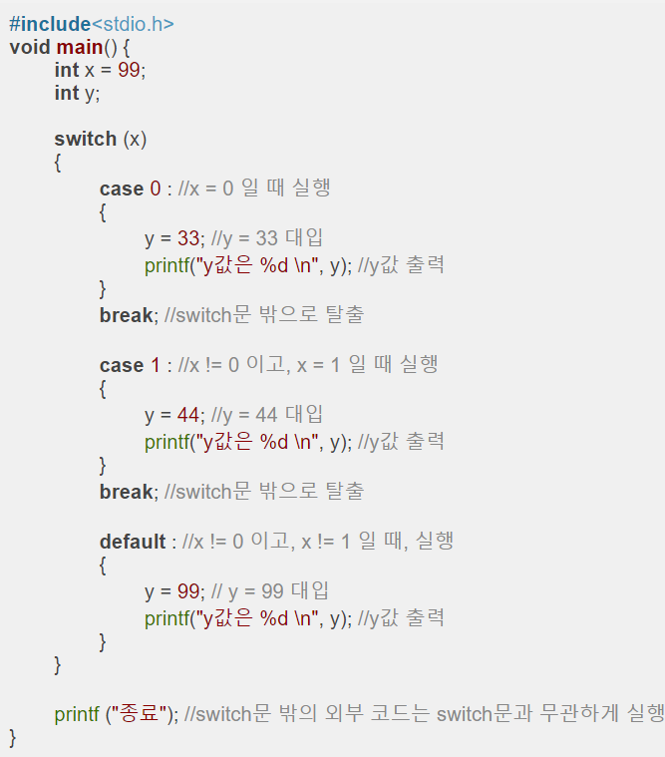

switch 조건문
Switch(x)가 어떤 case 값과도 일치하지 않는 경우 default문의 내부 코드 블록을 실행시킵니다.

